Slide 1


6
Unit 2

Slide 2
Life’s Ups and Downs
اللحظات الجيدة والسيئة في الحياة

Slide 3
Grammar in Action
القواعد اللغوية

Slide 4
Materials :
Life’s Ups and Downs flashcards
A ball

Slide 5
Strategy :
Past tense verb relay :
Invite eight student volunteers to the front. Divide them into two teams of four and have them stand in two lines. Say a verb in past tense irregular form to one team, and another verb (in past tense) to the other team. Then say, “Go!” The teams must go to the board, and write the irregular past tense form of that verb. (If they misspell the irregular form, they must go back to their desk and look at their books. They can only look at their books at their desk.) Once the first student in line has completed this, they go to the back of their team’s line. Tell the next student in line a verb in past tense.

Slide 6

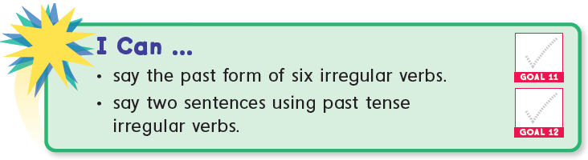
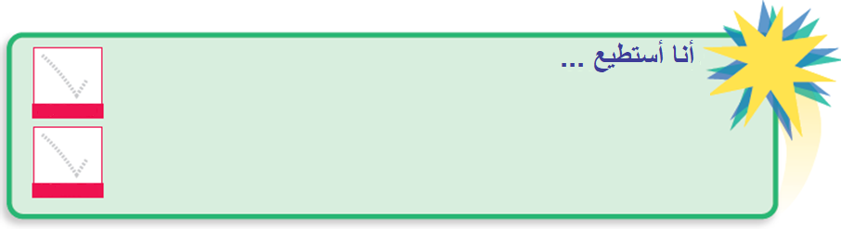
أذكر 6 أفعال غير منتظمة في الزمن الماضي
أذكر جملتين في الزمن الماضي

Slide 7

Review the previous lesson
مراجعة سريعة للدرس السابق

Slide 8
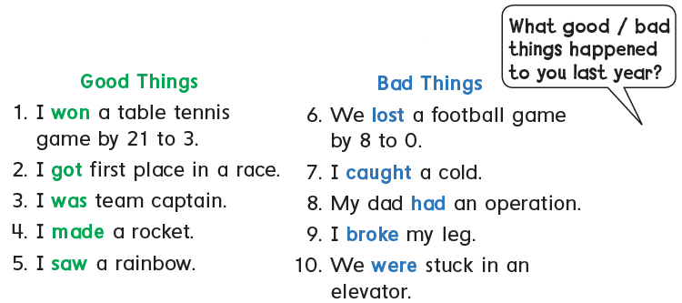
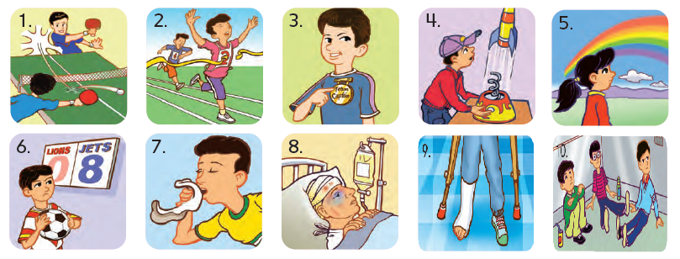

Slide 9
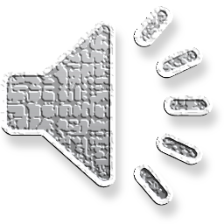
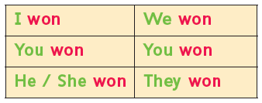
1
Listen and practice .استمع ثم تدرب

Slide 10

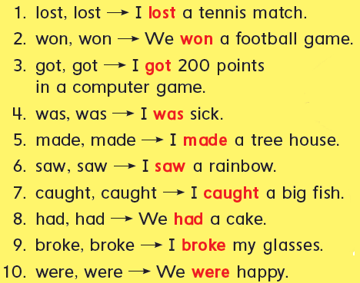
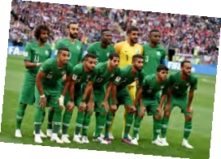
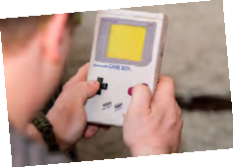
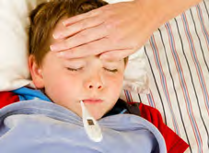
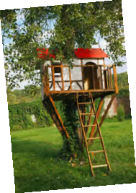

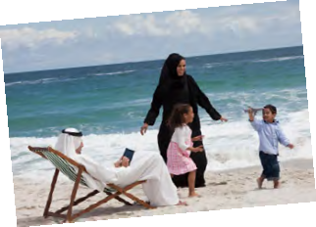
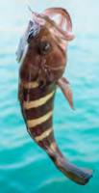

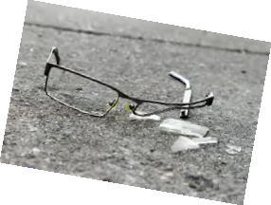
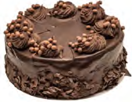
2
Listen and chant Past Tense Irregular Verb Chunks
استمع ثم ردد الأفعال الغير منتظمة في الزمن الماضي

Slide 11
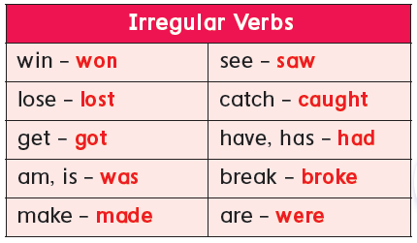
3
Listen and practice. Then do it in pairs.
استمع ثم تدرب مع زميلك

Slide 12
التركيب اللغوي أو ما يسمى بالقواعد في اللغة الإنجليزية مشابهة في أساسياتها للغة العربية
حيث أن الجملة تتكون من ( فاعل – فعل – مفعول به )
وفي اللغة الإنجليزية لدينا مجموعتين من الأفعال
" منتظمة – غير منتظمة "
المنتظمة : Regular verbs
سبق دراستها في الوحدة الأولى ، وهي التي عند تحويلها للماضي فإننا نضيف ed فقط إلى آخر الفعل

Slide 13
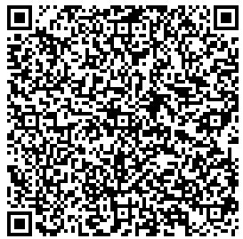
النوع الثاني من الأفعال " الغير منتظمة – Irregular "
وهي التي لا يضاف لها ed إلى الفعل الماضي ، بل يتغير شكل الفعل كاملا
أنا أصيد السمك I catch the fish
أنا اصطدت السمك I caught the fish
تمرين تفاعلي

Slide 14

وقت التحدي

Slide 15
4
Verb game
لعبة الأفعال
Can you write and play the Verb Game and beat a partner?
هل يمكنك أن تطبق اللعبة وتكتب الأفعال قبل زميلك

Slide 16

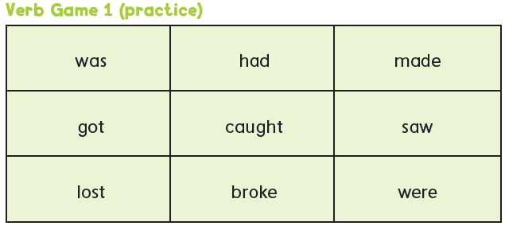

Slide 17

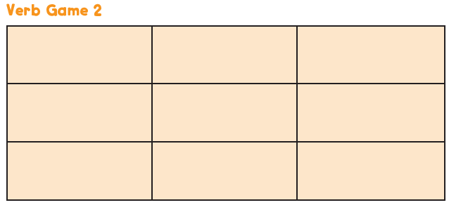
was
had
made
got
caught
saw
lost
broke
were

Slide 18

Goal Check
التحقق من الهدف

Slide 19
الهدف
أن يذكر الطالب 6 أفعال غير منتظمة في الزمن الماضي
أن يذكر الطالب جملتين باستعمال الأفعال الغير منتظمة

Slide 20
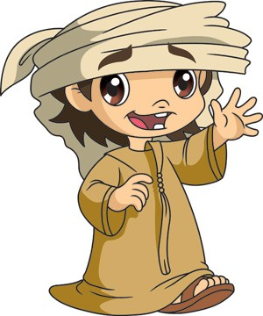
Have a nice day
See you next class

